Slide 1

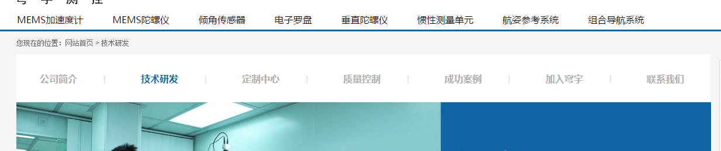
首页
1.
当点击 技术研发 和 成功案例 的时候， 进入到新页面， 把鼠标移到 比如 公司简介 定制中心。。这些按钮上， 没有反应 （有时候会这样）
2.
当点击 定制服务， 填写内容后， 提交留言， 会一直显示有错误， 提交不了

Slide 2


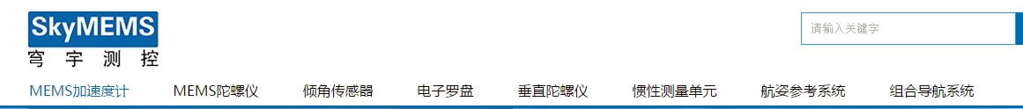
3.
服务支持的内容， 在哪里修改呢？
4.
下载中心 中添加文件，，中文的和英文的添加的文件，能不能分别添加， 目前添加的是共用一个文件，但是不同页面， 客户要求的文件不一样
5.
刚进入首页的时候，这个目录能不能不变色， 就是黑色的

Slide 3

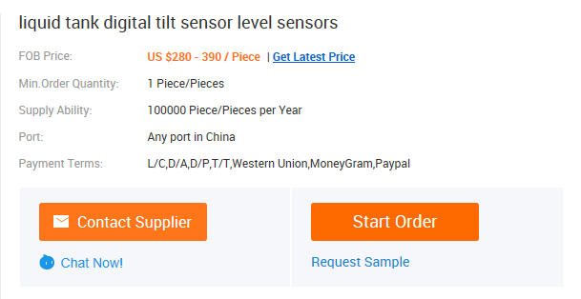
这些功能目前实现了吗？ 图标看能不能弄的更漂亮一些， 类似鼠标移上去， 有一定的变化

Slide 4
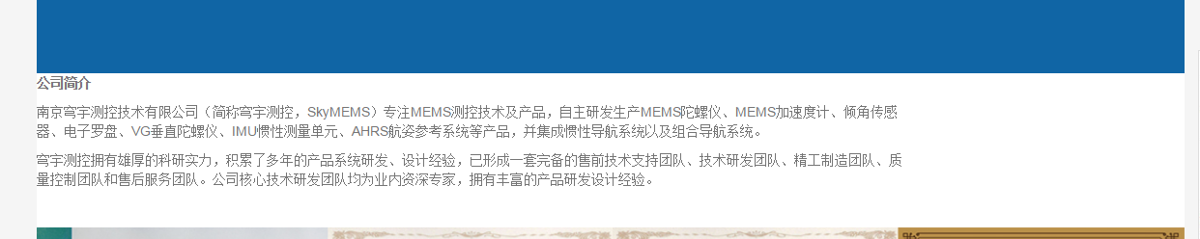
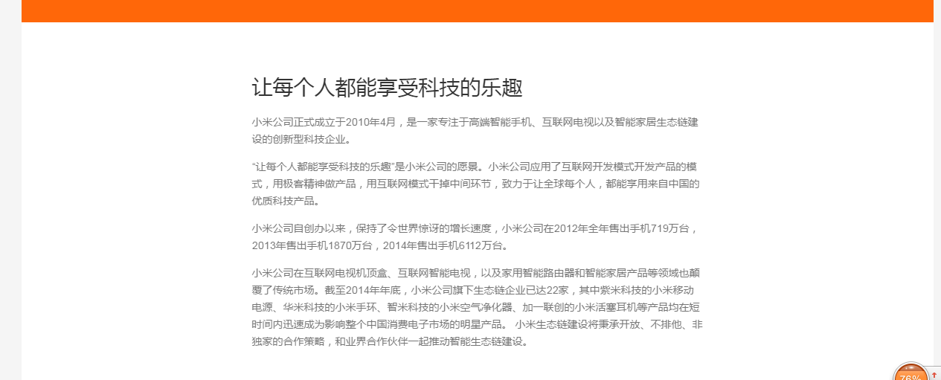
2.
介绍部分， 段落放在中间， 类似于小米网站上的， 应该会更好看一些

Slide 5
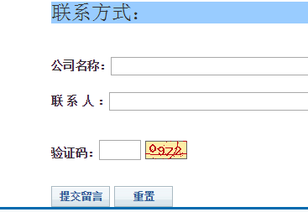
这部分按钮类似于下面的按钮， 橙黄色鲜艳，容易引起注意

